Slide 1


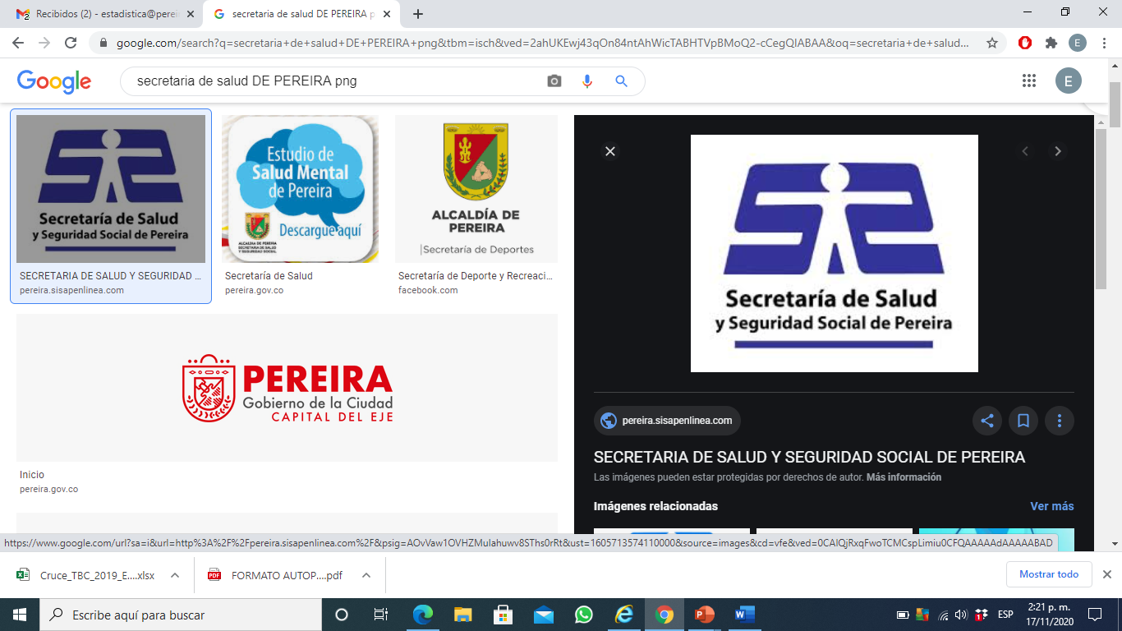
CAPACITACION CERTIFICADOS DE DEFUNCIONES
Juan José Ospina.
Medico Especialista y Epidemiólogo.
Secretaria de Salud Municipal.
Carlos Alberto Betancur G.
Profesional Estadísticas Vitales.
Secretaria de Salud Municipal.

Slide 2
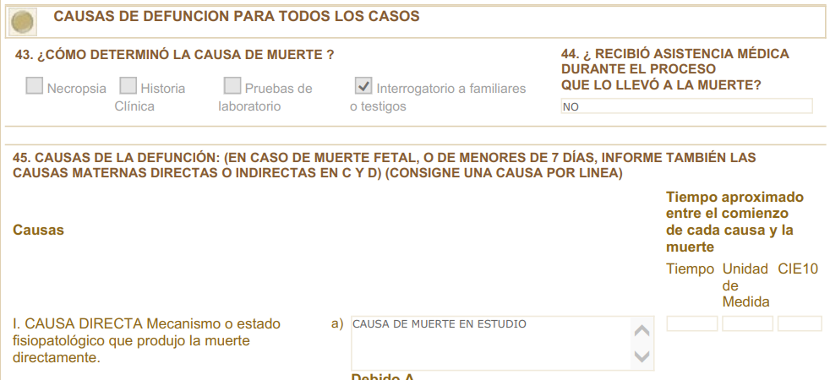
CASOS CLINICA LOS ROSALES.
CASO N°1: Karen Daniela Herrera Largo.
Paciente de 25 años de edad quien llego a la clínica Rosales. Caminando por sus propios medios, con signos estables, el día 27/09/2020, después de 12 horas de estar en la institución fallece sin una probable causa de muerte. Pero a la familia le toco esperar 3 días para que se le realizara una necropsia, y posterior entrega del certificado de defunción.
CASO N°2: Jairo De Jesus Arroyave Colorado.
Paciente de 66 años de edad quien llego a la clínica Rosales, para certificación de defunción, y que su deceso se dio en vía publica. Llego a la Clínica en compañía de la Hija, con un reporte de una ambulancia quien había relacionado las comorbilidades del occiso y adicional se cuenta con reporte de CTI, quien descarta posible signos de violencia en el cuerpo del fallecido o muerte violenta. Al igual que el caso N°1, pasaron 3 días para su certificación.

Slide 3

Circular Ext. 019/07
“……. corresponde al último profesional que haya prestado atención en salud al fallecido, expedir el certificado de defunción; en el evento de no encontrarse éste, se deberá acudir al médico que le haya prestado servicios de salud con anterioridad. De no ser posible ubicar un profesional médico para surtir el procedimiento anterior, se aplicará lo dispuesto en el Art. 7 del Decreto. 1171 de 1997”.
“Cuando la última atención haya sido brindada en una institución prestadora de servicios de salud, ésta deberá garantizar durante las 24 horas del día, el médico responsable de expedir los certificados de defunción”.
Si el paciente fallece durante el traslado a otra IPS, la responsabilidad de expedir el certificado, es de la IPS que está refiriendo al paciente.
Cuando el paciente no tiene diagnóstico clínico y no hay sospecha de muerte violenta, se realizará autopsia clínica en los términos establecidos en los arts. 16 y 17 del Decreto 786 de 1990.

Slide 4
En conclusión a lo descrito en la circular anteriormente mencionada, se debe tener en cuenta los siguiente:
Toda entidad de salud debe responder a la solicitud de certificar una defunción ocurrida fuera de la institución, máxime si es paciente conocido que cuenta con historia clínica en ella y más aún, si la entidad tiene compromiso contractual con un asegurador (EAPB), para la atención de la persona fallecida.
Adicionalmente, la obligación de certificar las defunciones dentro de las 48 horas siguientes a la ocurrencia del hecho, está establecido en el artículo 73 del Estatuto de Registro del Estado Civil (Decreto Ley 1260 de 1970), y su incumplimiento es punible; por otra parte, no existe normativa ni directriz alguna que establezca restricciones de tiempo o periodos límites para que un prestador de servicios de salud resuelva la expedición de registros médicos, entre ellos el certificado de defunción, cuando hubiere lugar.
Pese a la obligatoriedad legal que impide al médico negarse a certificar una defunción, cuando ocurren muertes de personas en casa y le solicitan a éste, diligenciar el certificado de defunción. El procedimiento correcto en la certificación médica de una defunción comienza con el reconocimiento físico del cadáver, el interrogatorio a la familia o testigos (autopsia verbal), la indagación de su historia clínica (de contar o no con ella) y otras fuentes que aporten datos pertinentes (formulas medicas, médicos tradicionales, Entre otros).
Por otra parte, aquellos casos de defunciones ocurridas en domicilio si se sospecha de una muerte por evento de interés en salud pública se procede a diligenciamiento de la ficha de notificación y siguiendo los lineamientos del INS protocolos.

Slide 5
DECRETO 780 DE 2016
Artículo 2.8.9.6 Casos En Los Que Deben Realizarse Autopsias Medicolegales:
Las autopsias médico-legales procederán obligatoriamente en los siguientes casos:
a) Homicidio o sospecha de homicidio;
b) Suicidio o sospecha de suicidio;
c) Cuando se requiera distinguir entre homicidio y suicidio;
d) Muerte accidental o sospecha de la misma;
e) otras muertes en las cuales no exista claridad sobre su causa, o la autopsia sea
necesaria para coadyuvar a la identificación de un cadáver cuando medie solicitud
de autoridad competente.

Slide 6
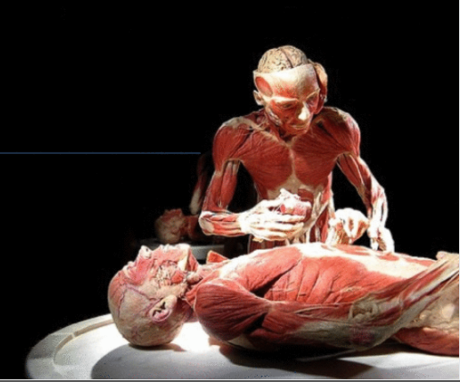
DECRETO 780 DE 2016
Artículo 2.8.9.15 Objetivos de las autopsias clínicas
Son objetivos de las autopsias clínicas los siguientes:
a) Establecer las causas de la muerte, así como la existencia de patologías asociadas y otras particularidades del individuo y de su medio ambiente;
b) Aportar la información necesaria para diligenciar el certificado de defunción;
c) Confirmar o descartar la existencia de una entidad patológica específica,
d) Determinar la evolución de las patologías encontradas y las modificaciones debidas al tratamiento en orden a establecer la causa directa de la muerte y sus antecedentes;
e) Efectuar la correlación entre los hallazgos de la autopsia y el contenido de la historia clínica correspondiente, cuando sea del caso;
f) Practicar viscerotomías para recolectar órganos u obtener muestras de componentes anatómicos o líquidos orgánicos para fines de docencia o investigación.

Slide 7


